Slide 1
第三届融360天机智能金融算法挑战赛 （多金融场景下的模型训练）
笔架山下小书童团队解决方案
时间：2018/11/18

Slide 2
个人介绍
廖思奋
浙江大学研一学生，数据挖掘爱好者, 第二届易观算法大赛年龄预测 14/467.

Slide 3
第三届融360天机智能金融算法挑战赛
目录
01
02
赛题介绍
数据分析
03
04
数据处理
算法分析
05
06
模型分析
总结

Slide 4
第三届融360天机智能金融算法挑战赛
1 赛题介绍
融360平台积累了大量不同时期、不同金额、不同期限、不同利率、不同市场环境下的借贷订单。在风控建模过程中，如何选择最合适的样本针对当前市场环境下特定金融产品建模。
1.具体内容
训练样本：包括从2017.4.1到2018.5.1不同金额、不同期限、不同利率的金融产品样本，并给出每个样本的类型（属于大额分期贷或小额现金贷产品）是否逾期。（约10万样本）
验证样本：2018.1.1到2018.5.1机构A的产品，验证集不提供样本是否逾期，参赛选手自行完成是否逾期预测后，可以提交至比赛平台评估结果。（约2万样本）
测试样本：与验证样本来源相同且同分布。测试集不提供样本是否逾期，参赛选手只能在比赛最后的评比阶段将预测结果提交至比赛平台评估，且只能提交一次。（约2万样本）
2.任务
对用户各类信用相关数据进行分析处理，挖掘数据价值，形成建模特征。

Slide 5
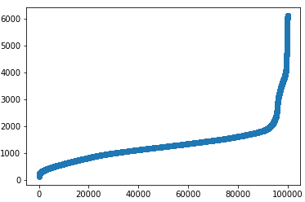
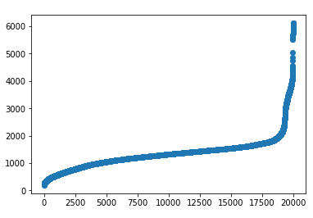
第三届融360天机智能金融算法挑战赛
2 数据分析
 | 训练集 | 验证集
count | 100000 | 20000
mean | 1309.409 | 1345.931
std | 691.0326 | 587.1748
min | 123 | 192
25% | 928 | 1049
50% | 1238 | 1324
75% | 1538 | 1542
max | 6115 | 6113
训练集、测试集样本基本分布一样。
缺失值过大样本有可能造成干扰。把缺失值过大的样本，可以适当删除。
训练集每个样本缺失值统计
验证集每个样本缺失值统计

Slide 6
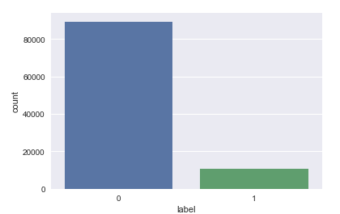
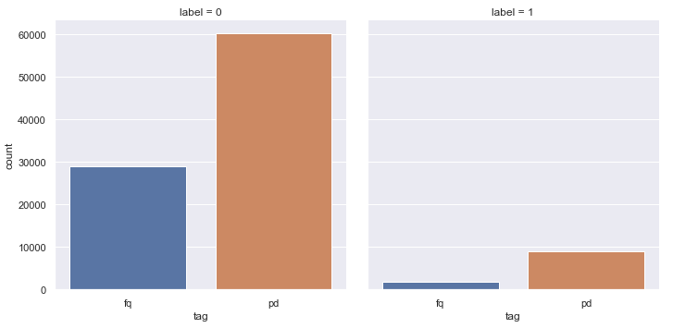
第三届融360天机智能金融算法挑战赛
2 数据分析
训练集标签分布
不同产品不同标签分布情况
可以尝试欠采样使正负样本数量平衡，同时，把产品类型作为预测目标，获得验证集、测试集的产品类型，再去预测真实label。

Slide 7
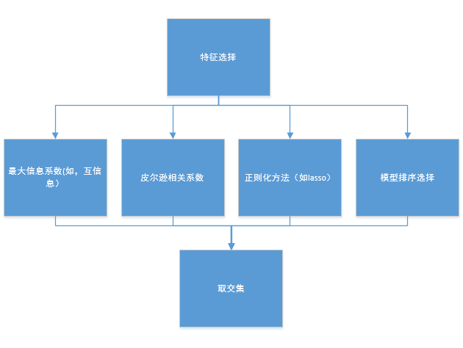
第三届融360天机智能金融算法挑战赛
3 算法分析
特征工程
特征选择主要分为三大类方法，过滤式，包裹式，嵌入式。
赛题特征采用多种方法同时使用，增强鲁棒性。

Slide 8
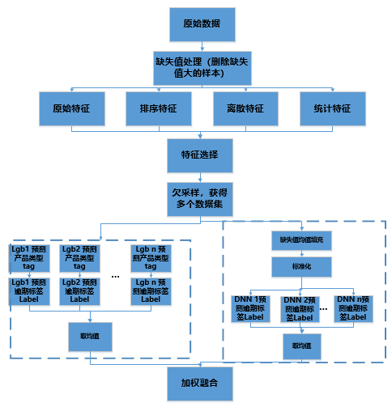
第三届融360天机智能金融算法挑战赛
3 算法分析
采用不平衡样本欠采样，重要特征模型估计、模型融合的思想，整个处理流程如右图。

Slide 9
第三届融360天机智能金融算法挑战赛
5 总结
创新点
关于模型鲁棒性
样本集，充分使用类别多样本，构造多个类别平衡的数据集。
特征上，采用多种方法进行特征选择。
模型上，如树模型增加5折交叉验证。
2. 关于特征构造
由于除了产品类型，其他特征脱敏，无法进行业务分析，只增加离散特征、排序特征、缺失值统计特征。
3. 关于模型融合
采用lightgbm 和 NN两种差异性大模型，起到很好模型融合的效果。
不足：
1. 缺失值填充可以根据预测出的tag进行分类处理。
2. 验证集可以看作无标签样本迁移应用到测试集中。
3. 特征构造可以采用暴力组合搜索，找出比较强的组合特征。

Slide 10
第三届融360天机智能金融算法挑战赛
感谢各位评审老师聆听！
感谢融360组织本大赛！
汇报人：廖思奋 liaosifen@qq.com

